Slide 1
Trello là một nền tảng giúp người dùng theo dõi tiến độ công việc một cách dễ dàng, chính xác và trực quan. Nền tảng này cho phép người dùng lên danh sách các công việc cần làm, đang làm, đã làm xong, thấy được công việc được làm tới đâu, những ai tham gia, và những lưu ý khác trong công việc…
Xem video hướng dẫn trên youtube: https://youtu.be/ZUwI2PrPlYI

Slide 2
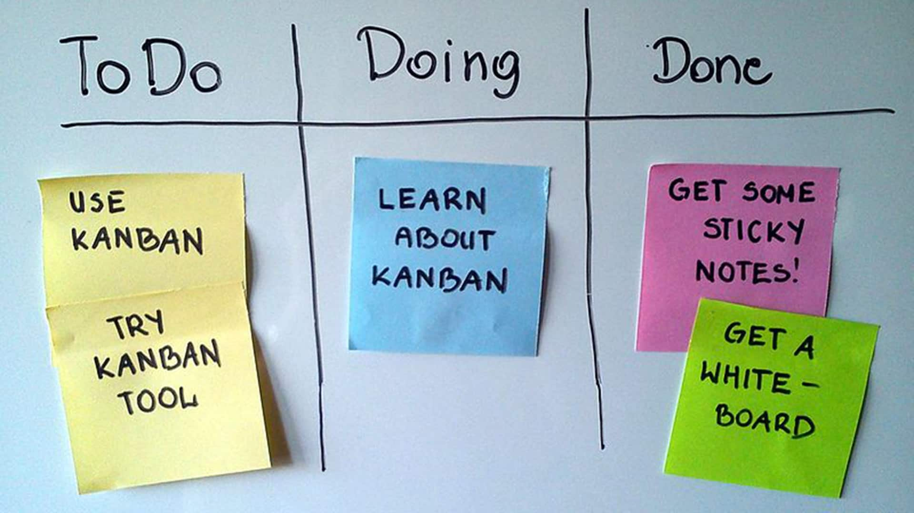

Slide 3
TÀI KHOẢN TRELLO
KHÔNG GIAN LÀM VIỆC 1 (WORKSPACE)
KHÔNG GIAN LÀM VIỆC 2 (WORKSPACE)
KHÔNG GIAN LÀM VIỆC (WORKSPACE)
BẢNG 1 (Board)
BẢNG 2 (Board)
BẢNG 3 (Board)
CỘT 1 (List)
CỘT 2 (List)
CỘT 3 (List)
Thẻ công việc 1 (Card)
Thẻ công việc 2 (Card)
Thẻ công việc 3 (List)

Slide 4
TẠO TÀI KHOẢN TRELLO
BẰNG EMAIL
Xem video hướng dẫn trên youtube: https://youtu.be/ZUwI2PrPlYI

Slide 5
TÀI KHOẢN TRELLO
1/ Giao diện:
2/ Hình căn nhà, chữ Bảng bên trái và Logo Trello: thoát khỏi bảng, trở về giao diện ban đầu.
3/ Bảng: sẽ hiển thị tất cả các bảng mà mình được quyền vào, xem và làm việc.
4/ Box tìm kiếm >>> Giúp tìm kiếm nhanh
5/ Dấu cộng: tạo nhanh Bảng (board) hoặc Không gian làm việc (workspace).
6/ Dấu chấm than: bỏ qua.
7/ Hình cái chuông: thông báo mới. Khi được nhắc tới, hoặc được giao công việc, sẽ hiển thị màu đỏ -> click vào để xem thông tin chi tiết.
8/ Cài đặt tài khoản:
Hồ sơ và hiển thị: thêm tên người dùng (username). Username là duy nhất, giúp người khác dễ tìm kiếm để thêm vào nhóm làm việc hoặc giao công việc. | Lý lịch: có thể thêm hoặc không. Không quan trọng.
Cài đặt: Một số thay đổi cần phải thực hiện trên Atlassian: ngôn ngữ, mật khẩu, thậm chí xóa tài khoản.
Thông báo: Thông báo ở cái chuông là mặc định | Thông báo qua email | Thông báo trên desktop.
Ứng dụng: iOS, android và chrome: để nguyên. Nếu thu hồi sẽ ko dùng được trên điện thoại hoặc máy tính bảng.
9/ Cột bên trái: show danh sách các không gian làm việc / workspace.
10/ Trang bên phải: show đầy đủ cả không gian làm việc và các board.
Xem video hướng dẫn trên youtube: https://youtu.be/ZUwI2PrPlYI

Slide 6
TÀI KHOẢN TRELLO
KHÔNG GIAN LÀM VIỆC 1 (WORKSPACE)
KHÔNG GIAN LÀM VIỆC 2 (WORKSPACE)
KHÔNG GIAN LÀM VIỆC 3 (WORKSPACE)
1/ Tạo không gian làm việc / workspace: dấu cộng bên trái hoặc dấu cộng ở thanh menu.
Điền đầy đủ thông tin >>> Tiếp tục.
Mời thành viên: có thể nhập email để mời luôn, hoặc bỏ qua để vào Không gian làm việc, rồi mời sau.
2/ Chỉnh sửa chi tiết không gian làm việc: sửa thông tin, thêm bớt >>> Lưu.
3/ Không gian làm việc/ workspace: thường được sử dụng để tạo team, phòng ban hoặc chủ đề.
4/ Thành phần của không gian làm việc: sẽ gồm bảng công việc, thành viên trong workspace, và mục cài đặt.
Tài khoản miễn phí: tối đa 10 bảng.
Thành viên: tất cả thành viên có quyền ngang nhau trong workspace. Thêm thành viên bằng email hoặc username. Xóa thành viên. (thành viên không thấy được Board riêng tư nếu chưa được mời vào).
Cài đặt: Công khai (ai cũng thấy được các bảng, nhưng chỉ thành viên (hoặc khách mời) mới có thể chỉnh sửa, thao tác), hoặc Riêng tư (chỉ thành viên mới nhìn thấy và thao tác, chỉnh sửa được).
5/ Xóa workspace: Xóa trong cài đặt. Bảng không bị xóa, sẽ được đưa về Bảng cá nhân (tạo tự động).
Xem video hướng dẫn trên youtube: https://youtu.be/ZUwI2PrPlYI

Slide 7
1/ TẠO BẢNG: trên thanh Menu / Workspace.
TÀI KHOẢN TRELLO
2/ ĐÓNG BẢNG: Chỉ có Quản trị viên mới đóng bảng được.
(WORKSPACE)
(WORKSPACE)
(WORKSPACE)
3/ XÓA BẢNG: Chỉ có Quản trị viên mới xóa bảng được. [Workplace hoặc cuối trang]
4/ KHÔI PHỤC BẢNG: Chỉ có Quản trị viên [Workplace hoặc cuối trang]
BẢNG 1 (Board)
BẢNG 2 (Board)
BẢNG 3 (Board)
5/ CHẾ ĐỘ HIỂN THỊ: Riêng tư, Workspace và Công khai.
6/ THÊM THÀNH VIÊN: lưu ý chế độ hiển thị riêng tư.
7/ HIỆN MENU:
Về bảng này: Mô tả.
Thay đổi hình nền:
Tìm kiếm thẻ: nhập text, hoặc tìm theo nhãn.
Nhãn dán:
Thêm:
Cài đặt: thay đổi workspace, ảnh bìa, quyền thành viên.
Nhãn: tạo 1 lần, dùng cho tất cả card thuộc board.
Thẻ lưu trữ & Danh sách lưu trữ: xóa tạm thời…
8/ THEO DÕI:
9/ SAO CHÉP BẢNG:
10/ CHIA SẺ LIÊN KẾT BẢNG: Chế độ công khai, thường chia sẻ để đối tác thấy được tiến độ dự án.
Xem video hướng dẫn trên youtube: https://youtu.be/ZUwI2PrPlYI

Slide 8
1/ TẠO, LƯU TRỮ, KHÔI PHỤC, XÓA DANH SÁCH
(quyền ngang nhau, không phân biệt amin).
2/ SAO CHÉP & DI CHUYỂN DANH SÁCH
(quyền ngang nhau, không phân biệt amin).
TÀI KHOẢN TRELLO
3/ THEO DÕI
WORKSPACE
WORKSPACE
WORKSPACE
4/ SẮP XẾP THEO: sắp xếp thẻ trong danh sách.
BẢNG 1 (Board)
BẢNG 2 (Board)
BẢNG 3 (Board)
5/ DI CHUYỂN TẤT CẢ CÁC THẺ TRONG D.SÁCH
6/ LƯU TRỮ TẤT CẢ CÁC THẺ TRONG D.SÁCH:
Lưu trữ các thẻ, giữ lại danh sách.
Quay trở lại board/ bảng khi trước, đã hướng dẫn tìm, khôi phục hoặc xóa thẻ đã lưu trữ.
CỘT 1 (List)
CỘT 2 (List)
CỘT 3 (List)
7/ LƯU TRỮ DANH SÁCH:
Quay trở lại board/ bảng khi trước, đã hướng dẫn tìm, khôi phục hoặc xóa danh sách lưu trữ.
Xem video hướng dẫn trên youtube: https://youtu.be/ZUwI2PrPlYI

Slide 9
TÀI KHOẢN TRELLO
1/ TẠO, LƯU TRỮ, KHÔI PHỤC, XÓA THẺ
(quyền ngang nhau, không phân biệt amin).
WORKSPACE
WORKSPACE
WORKSPACE
2/ MÔ TẢ THẺ CÔNG VIỆC:
(bất kỳ ai cũng sửa, xóa được >>> nên đưa thêm mô tả xuống phần bình luận).
BẢNG 1 (Board)
BẢNG 2 (Board)
BẢNG 3 (Board)
3/ HOẠT ĐỘNG: Lịch sử thay đổi.
4/ BÌNH LUẬN: text, gắn thẻ, đính kèm, cảm xúc, thêm thẻ…
CỘT 1 (List)
CỘT 2 (List)
CỘT 3 (List)
5/ THAM GIA & THÀNH VIÊN: tính năng giao việc.
Thẻ công việc 1
Thẻ công việc 2
Thẻ công việc 3
6/ NHÃN: xem lại phần board, cài đặt Nhãn để dùng cho các thẻ công việc trong bảng.
7/ VIỆC CẦN LÀM: đưa ra danh sách các công việc chi tiết hơn.
Tiêu đề: tự đặt.
Sao chép từ: sao chép 1 danh sách công việc của thẻ khác.
Chỉ định người cho từng công việc trong danh sách.
Tick chọn xong >>> Có thể ẩn hiện những công việc đã xong.
Nhìn vào thẻ có thể biết được có danh sách công việc thông qua biểu tượng.
8/ THỜI GIAN / DEADLINE:
Ngày bắt đầu, ngày kết thúc.
Lịch nhắc: trước bao lâu.
Xem video hướng dẫn trên youtube: https://youtu.be/ZUwI2PrPlYI

Slide 10
9/ ĐÍNH KÈM.
Nguồn dữ liệu.
Giới hạn dung lượng tài khoản free.
TÀI KHOẢN TRELLO
WORKSPACE
WORKSPACE
WORKSPACE
10/ ẢNH BÌA:
Màu sắc, hình ảnh, chữ …
11/ DI CHUYỂN, SAO CHÉP.
BẢNG 1 (Board)
BẢNG 2 (Board)
BẢNG 3 (Board)
12/ THEO DÕI:
13/ LƯU TRỮ: khôi phục và xóa.
CỘT 1 (List)
CỘT 2 (List)
CỘT 3 (List)
14/ CHIA SẺ:
Thẻ phải để chế độ công khai.
Khách chỉ xem chứ không can thiệp được.
Thẻ công việc 1
Thẻ công việc 2
Thẻ công việc 3
Xem video hướng dẫn trên youtube: https://youtu.be/ZUwI2PrPlYI

Slide 11
MỘT SỐ LƯU Ý KHÁC
TÀI KHOẢN TRELLO
1/ ĐỊNH DẠNG CHỮ:
2/ DANH SÁCH TÀI KHOẢN:
Danh sách email.
Danh sách username.
WORKSPACE
WORKSPACE
WORKSPACE
3/ XỬ LÝ TÀI KHOẢN (QUÊN MẬT KHẨU)
BẢNG 1 (Board)
BẢNG 2 (Board)
BẢNG 3 (Board)
CỘT 1 (List)
CỘT 2 (List)
CỘT 3 (List)
Thẻ công việc 1
Thẻ công việc 2
Thẻ công việc 3
Xem video hướng dẫn trên youtube: https://youtu.be/ZUwI2PrPlYI

Slide 12
THANK YOU FOR WATCHING !

